Slide 1

Тип Членистоногі. Клас Павукоподібні. Особливості будови та способу життя. Різноманітність павукоподібних
Мета: ознайомити з особливостями будови павукоподібних, їх різноманітністю, середовищем існування та значенням

Slide 2
«Про що йдеться?"
1. Пара ніг ракоподібних, необхідна для захоплення їжі.
2. Хітиновий покрив ракоподібних, що утворює зовнішній скелет
3. Передня частина тіла ракоподібних, що складається з двох зрослих частин
4. Органи нюху та дотику, що розташовані на головогрудях ракоподібних
5. Орган, на який перетворена остання пара ніг ракоподібних і анальна лопать.
6. Органи, що розташовані на голові і допомагають розрізняти оточуючі об’єкти та орієнтуватись у просторі.

Slide 3
Вправа «Установи відповідність»
1 Кровоносна система
2 Дихальна система
3 Травна система
4 Видільна система
5 Нервова система
6 Органи чуття
7 Статева система
А Фасеткові очі
Б Зелені залози
В Гемолімфа
Г Роздільностатеві
Д Зябра
Є Двокамерний шлунок
Ж Навкологлоткове кільце

Slide 4
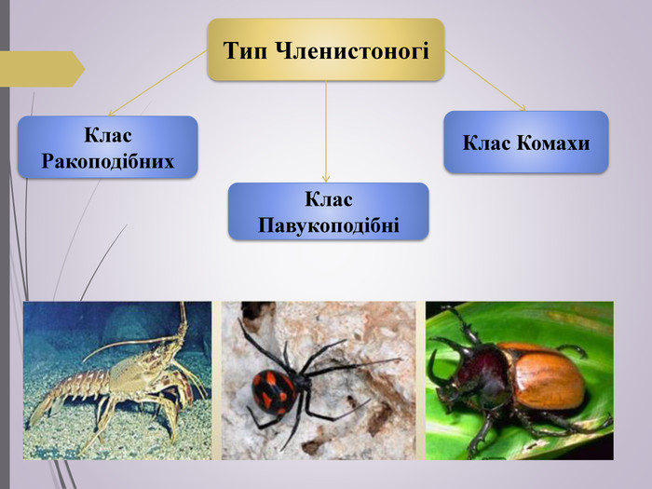

Slide 5
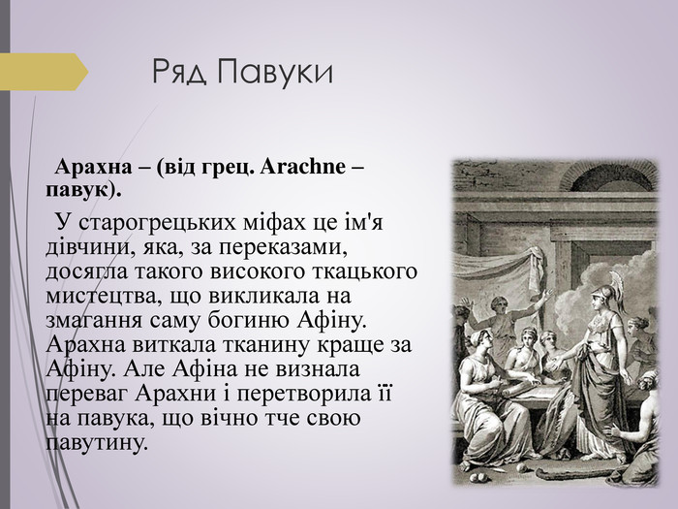

Slide 6
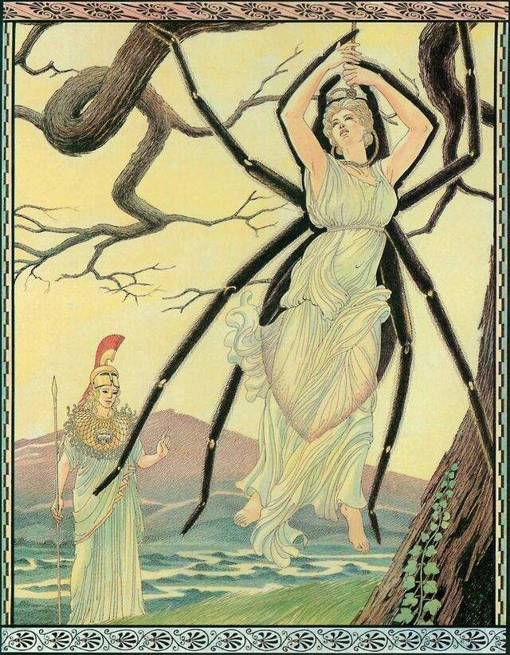
Легенда про Арахну (Арахнологія – наука про павукоподібних)
У роки прадавні Арахна жила,
наткавши з тоненьких ниток полотна,
своїми вона запишалась трудами
і забажала змагатись з богами – Афіну в суперниці ткаля обрала.
Тканину Арахна чудову зіткала
Афіна ж від того зробилася зла
Й навік присудила тій роль павука,
Щоб ткала лише павутину вона.

Slide 7
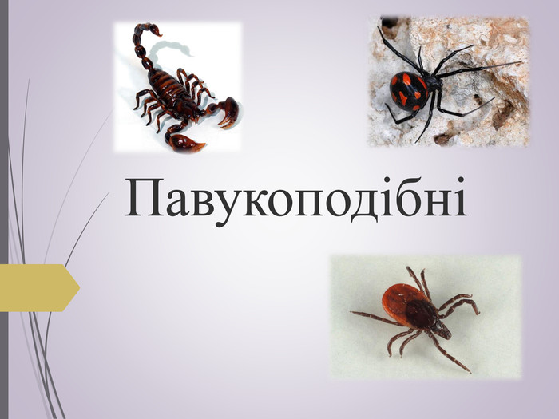
Асоціативний кущ

Slide 8
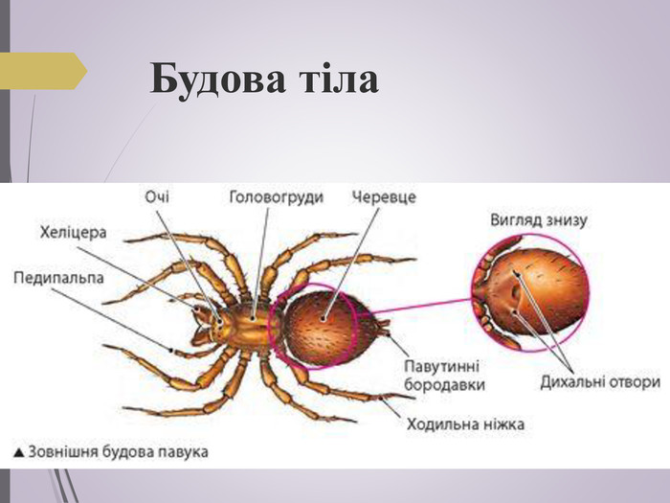

Slide 9
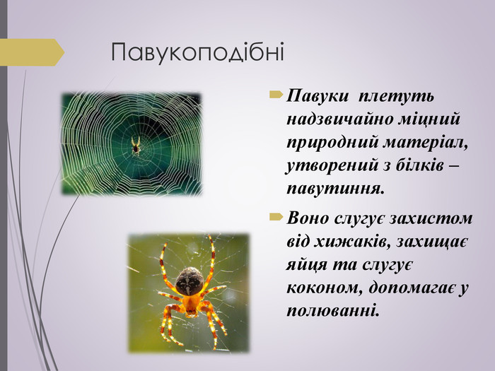

Slide 10
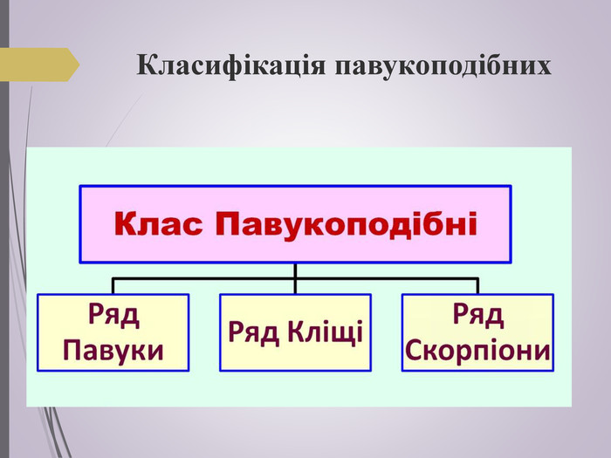

Slide 11
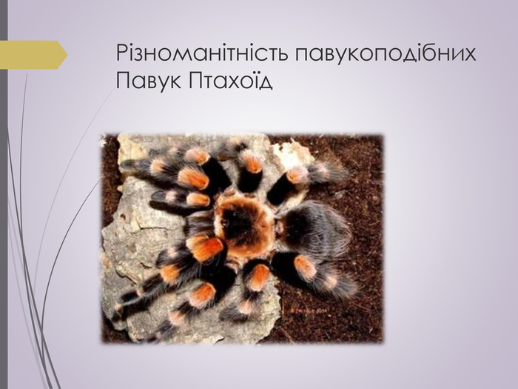

Slide 12
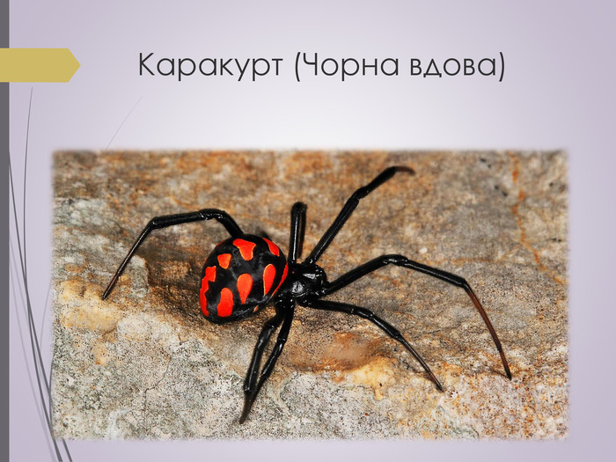

Slide 13
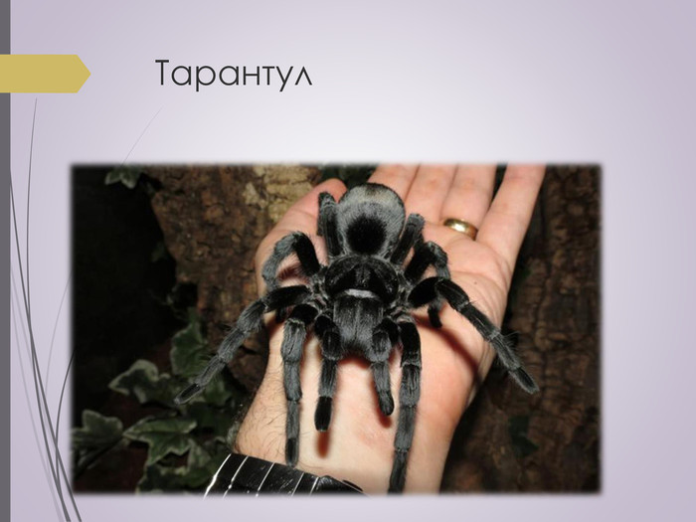

Slide 14
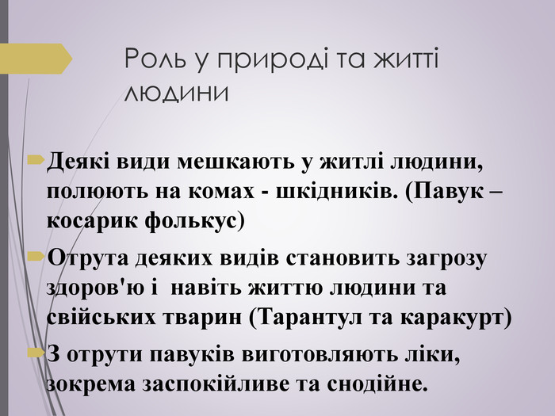

Slide 15
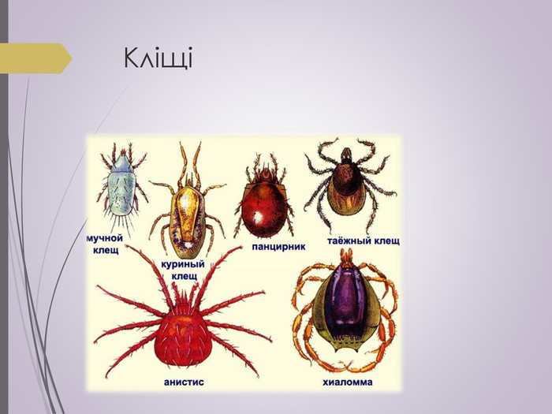

Slide 16
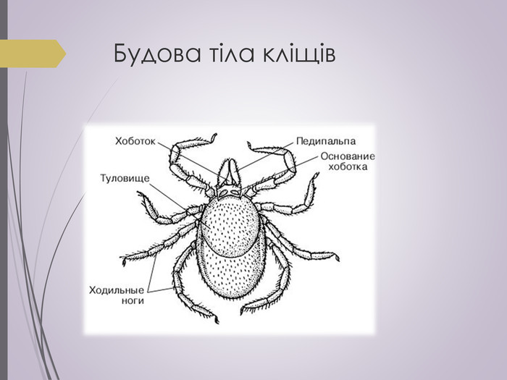

Slide 17
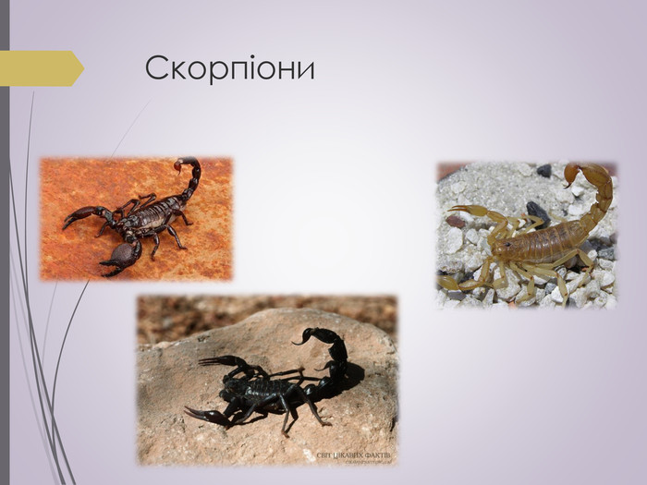

Slide 18
